Slide 1
Schools
Primeros gráficos con
Matplotlib

Slide 2
Implementar el módulo de Matplotlib en proyectos de Python.
Crear gráficos de torta y de barras para representar datos.
Identificar los índices y valores de una serie en Pandas para construir gráficos.
¿Qué vas a lograr hoy?
Schools

Slide 3
Columnas como series en Pandas.
Método .value_counts() y serie de resultados.
Sintaxis para configurar gráficos de torta y de barras usando Matplotlib.
¿Qué vas a aprender hoy?
Schools

Slide 4

Gráficos
¡Bienvenidos a la clase de gráficos con Matplotlib!
Hoy nos sumergiremos en el mundo de los videojuegos y exploraremos cómo utilizar Matplotlib para visualizar y analizar datos clave sobre esta industria en constante crecimiento.
Sonic The Hedgehog Running Sticker by adieloart

Slide 5

Gráficos
Utilizaremos gráficos básicos como los de barras y los de torta para entender mejor la distribución de géneros, plataformas y calificaciones en los juegos.

Slide 6

Incorporando Matplotlib
Matplotlib es una de las bibliotecas de visualización de datos más populares en Python. Proporciona una amplia variedad de herramientas para crear gráficos estáticos, interactivos y de alta calidad. Con Matplotlib, puedes crear gráficos 2D y 3D para una amplia gama de aplicaciones, desde visualizaciones sencillas hasta gráficos complejos y personalizados.
Dado que esta librería se creó hace casi veinte años, dispone de una enorme cantidad de ejemplos y tutoriales, y funciona correctamente con muchos sistemas operativos.
En este LINK puedes acceder a la documentación.
Schools

Slide 7
Schools
¿Cómo creamos los primeros gráficos?

Slide 8
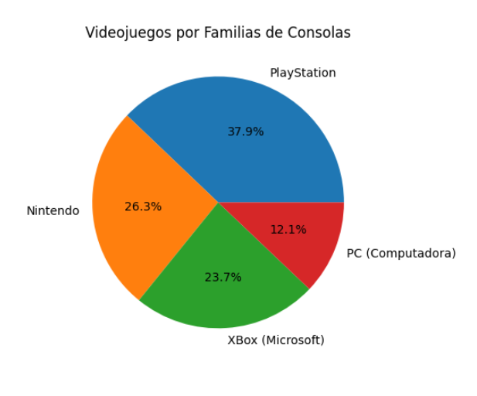
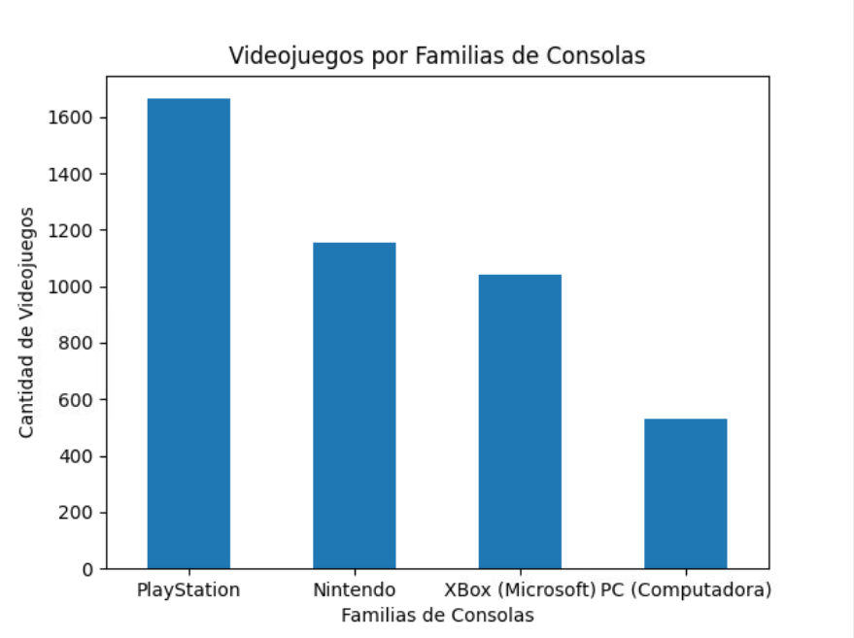
Gráficos
Nuestro objetivo es generar gráficos como estos:
Videojuegos por familia de consolas
Videojuegos por familia de consolas

Slide 9
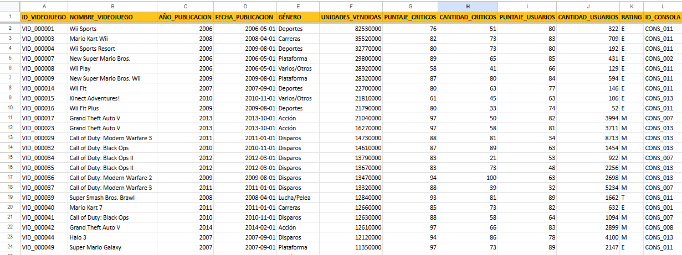
Descubriendo el dataset
Si este es nuestro dataset,
¿qué tipos de datos crees que hacen falta para crear los gráficos anteriores?
En este LINK puedes acceder al dataset.
Schools

Slide 10
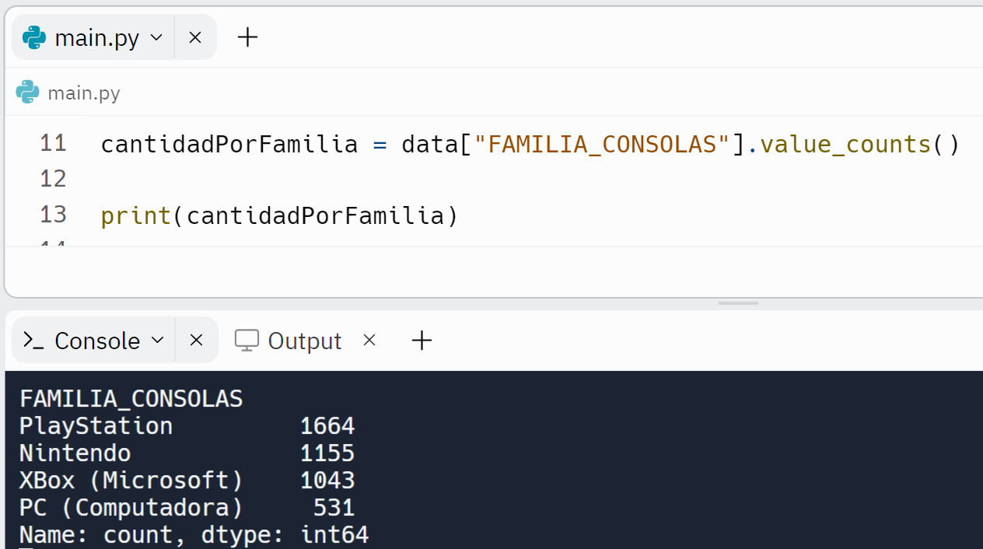
Descubriendo el dataset
Los datos tienen que estar agrupados para poder visualizarlos, pero…
¿De qué forma podríamos llegar a esta tabla?
Schools

Slide 11
Descubriendo el dataset
Los datos tienen que estar agrupados para poder visualizarlos, pero…
¿De qué forma podríamos llegar a esta tabla?
Con la función .value_counts()
Schools

Slide 12

Schools
Veamos los primeros pasos para crear un gráfico

Slide 13
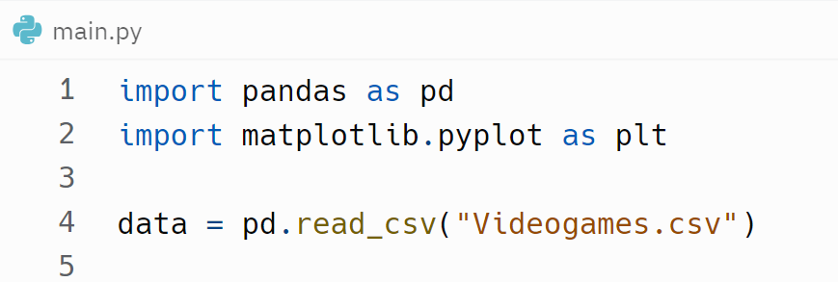
Generando un gráfico
Para crear un gráfico con esta biblioteca, primero necesitamos importar los módulos necesarios y leer el dataset dado como ejemplo.
Importamos los módulos necesarios.
Creamos un DataFrame con los datos de “Videogames.csv”.
Para crear un gráfico con Matplotlib, necesitamos una serie con sus valores e índices. Para ello, tendremos que agrupar los datos que queremos mostrar.
Schools

Slide 14
Generando un gráfico
Por ejemplo, necesitamos saber cuántos registros existen por cada una de las familias de consolas; para esto, podemos utilizar .value_counts() para generar una serie que nos indique esa cantidad.
Creamos la serie con los datos que necesitamos.
Son las familias de consolas, representadas en los índices de la serie.
Es la cantidad de registros que hay por familia de consolas, representados en los valores de la serie.
Schools

Slide 15
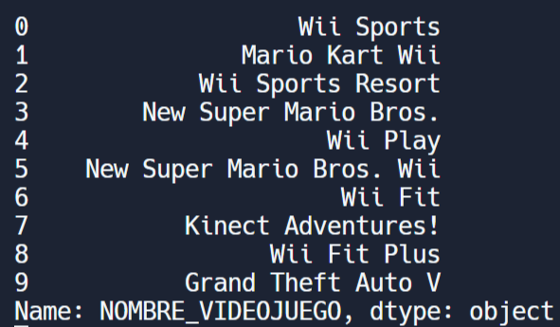
Esta serie que trae como resultado el .value_counts() es muy parecida a todas las otras series que venimos trabajando cuando seleccionamos una columna.
En este caso, tenemos el índice numérico automático que generó Pandas al leer el df; y en la otra, el índice que asignó .value_counts() con las categorías.
Schools

Slide 16
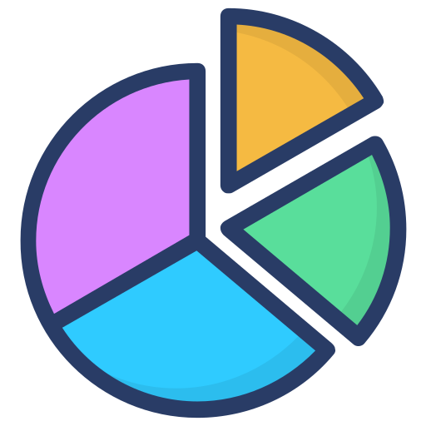
Gráfico de torta
Schools

Slide 17
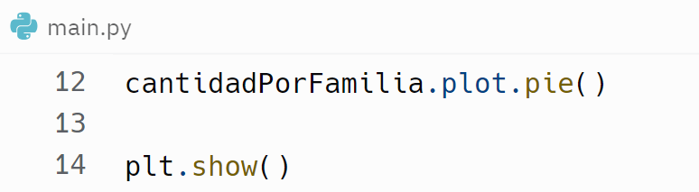
Generando un gráfico de torta
Veamos primero la sintaxis para generar un gráfico de torta.
Usaremos la serie almacenada en la variable “cantidadPorFamillia” como datos para nuestro gráfico.
Es la variable que contiene los datos que se van a representar en el gráfico.
Este es el método específico para crear un gráfico de torta.
La función .show() muestra el gráfico que se ha creado. Sin esta función, el gráfico no se visualizará.
Usamos el método .plot para crear visualizaciones gráficas en Python.
Veamos cómo se ve el gráfico →
Schools

Slide 18
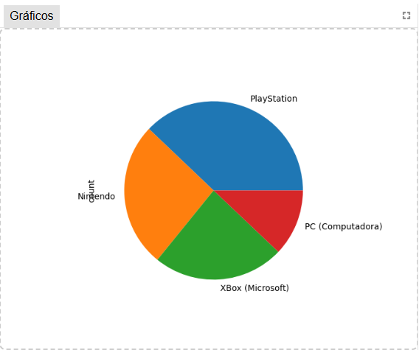
Generando un gráfico de torta
¿Y este gráfico se ve bien?
El gráfico se visualizará en la ventana Gráficos
Schools

Slide 19
Generando un gráfico de torta
¿Y este gráfico se ve bien?
¡No! ¡Se ve horrible!
Faltan las etiquetas que representan las porciones de la torta y el título.
También aparece una etiqueta “count” que no debería estar
Schools

Slide 20
Schools
¿Cómo podríamos mejorar nuestro gráfico?

Slide 21
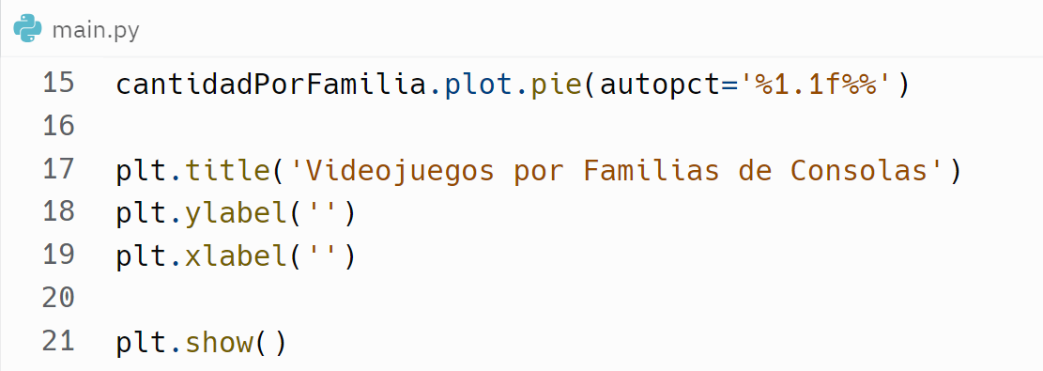
Generando un gráfico de torta
Primero, debemos configurar la visualización de las etiquetas que representan las porciones del gráfico.
Este es un argumento opcional que se utiliza para mostrar las etiquetas de cada porción en el gráfico de torta.
Argumento | Descripción
%1.1f%% | Muestra el porcentaje redondeado con un decimal. Por ejemplo, si el porcentaje es 25.5%, se mostrará como "25.5%".
%1.0f%% | Muestra el porcentaje redondeado sin decimales. Por ejemplo, si el porcentaje es 25.5%, se mostrará como "26%".
Schools

Slide 22
Generando un gráfico de torta
Aplicando estas funciones, vamos a poder configurar el título, las etiquetas de los ejes (x, y) y la visualización del gráfico.
La función .title() se utiliza para establecer el título del gráfico.
Las funciones .ylabel() o .xlabel() establecen las etiquetas de los ejes del gráfico.
Al pasar una cadena vacía como argumento, no tendrá una etiqueta visible.
La función .show() siempre debe ubicarse por debajo de todas las configuraciones.
Veamos cómo se ve el gráfico con estas mejoras →
Schools

Slide 23
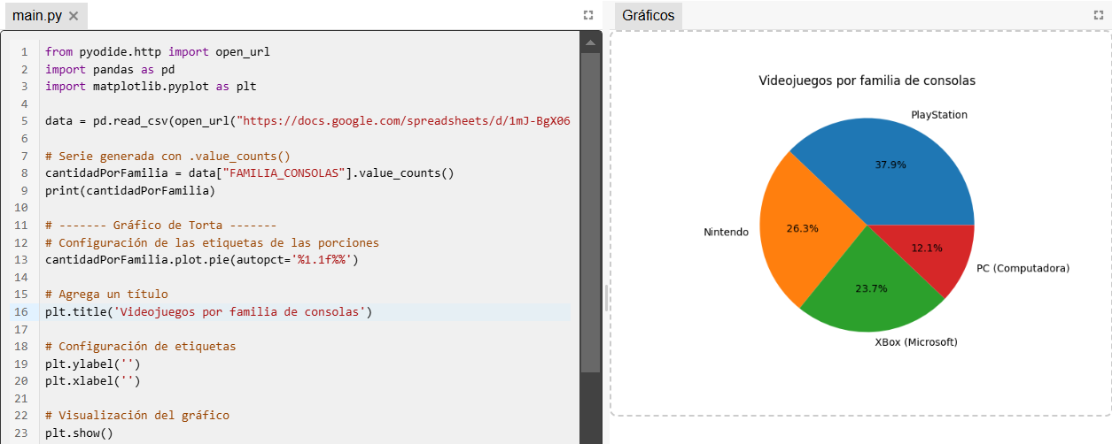
Generando un gráfico de torta
De esta forma, podemos generar un gráfico de torta para ver la cantidad de videojuegos por familia de consolas.
Schools

Slide 24

Gráfico de barras

Slide 25
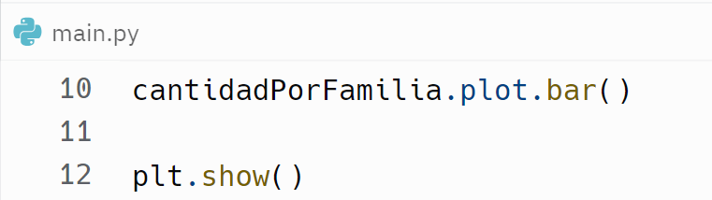
Generando un gráfico de barras
Ahora veremos la sintaxis para generar un gráfico de barras.
Volveremos a usar la serie almacenada en la variable “cantidadPorFamillia” como datos para nuestro gráfico.
Es la variable que contiene los datos que se van a representar en el gráfico.
.bar() es el método específico para crear un gráfico de barras.
La función .show() muestra el gráfico que se ha creado. Sin esta función, el gráfico no se visualizará.
Usamos el método .plot para crear visualizaciones gráficas en Python.
Veamos cómo se ve el gráfico →
Schools

Slide 26
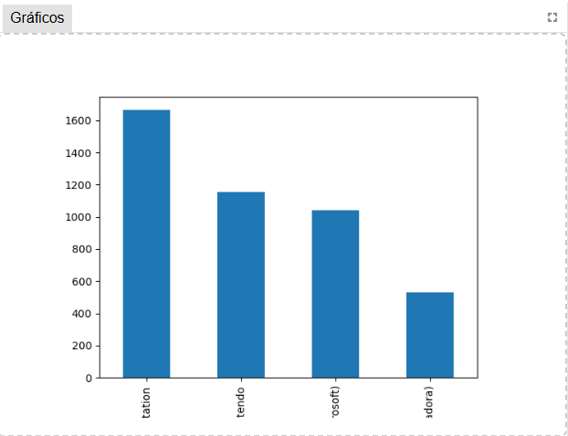
Generando un gráfico de barras
¿Este gráfico se ve bien?
El gráfico se visualizará en la ventana Gráficos
Schools

Slide 27
Generando un gráfico de barras
¿Este gráfico se ve bien?
¡No! ¡Se ve horrible!
Faltan las etiquetas de los ejes x e y, y el título. Además, los nombres de las barras se ven cortados.
Schools

Slide 28
Schools
¿Cómo podríamos mejorar nuestro gráfico?

Slide 29
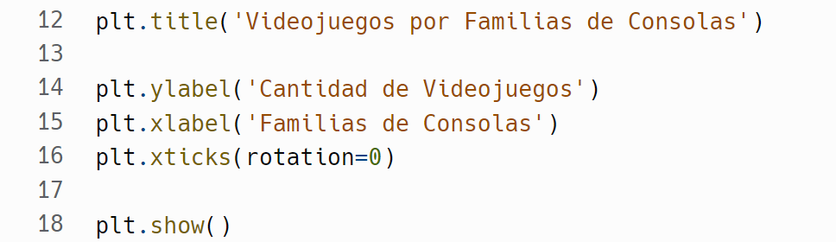
Generando un gráfico de barras
Aplicando estas funciones, vamos a poder configurar el título, las etiquetas de los ejes (x, y) y mejorar la visualización del gráfico.
La función .title() se utiliza para establecer el título del gráfico.
Las funciones .ylabel() o .xlabel() establecen las etiquetas de los ejes del gráfico.
La función .xticks() define la inclinación de las etiquetas del eje x (por default es “rotation=90”).
Veamos cómo se ve el gráfico con las mejoras →
Schools

Slide 30
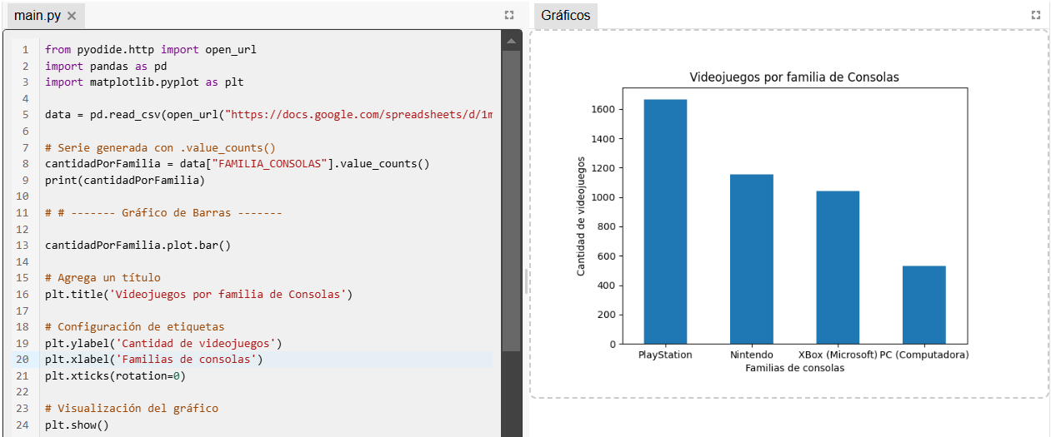
Generando un gráfico de barras
De esta forma, podemos generar un gráfico de barras para ver la cantidad de videojuegos por familia de consolas.
Schools

Slide 31
Actividades
En Playground encontrarás dos cuestionarios con preguntas relacionadas con esta presentación.
Schools

Slide 32
¿Preguntas?
Schools

Slide 33
¡A practicar!
Schools

Slide 34
Digital Skills Diploma
Schools
La clase Primeros gráficos con Matplotlib forma parte de…
Serie: Senior Tracks Certificate
Módulo: GRÁFICOS EN MATPLOTLIB
Área(s): PROGRAMACIÓN POR CÓDIGO (PYTHON)

